Slide 1


Název školy | ZŠ Zlonice, okres Kladno
Adresa školy | Komenského 305, Zlonice
Číslo projektu | CZ.1.07/1.4.00/21.3655, Moderní škola
Číslo materiálu v sadě | VY_32_INOVACE_03_01_14
Předmět | dějepis
Téma (název prezentace) | Opakování - nejstarší starověké státy
Autor | Mgr. Věra Nídrová
Metodický popis (anotace) | Prezentace pro 6. ročník je určena pro práci na interaktivní tabuli, nebo PC. Shrnuje a procvičuje učivo o nejstarších starověkých státech. Snímky 3 a 4 opakují místopisné údaje, snímek 5 časové údaje. U snímků 3 – 5 využijí pro psaní pero, poté si klikáním zkontrolují správnost odpovědí. Snímky 7 - 32 opakují toto učivo hravou formou. Zároveň žáci procvičují čtení s porozuměním. Je třeba, aby četli velmi pozorně. Ve cvičení hledají správné odpovědi. Chybné odpovědi spadnou do řeky Zapomnění. Správné odpovědi je zavedou na další otázku.

Slide 2
Nejstarší starověké státy opakování

Slide 3
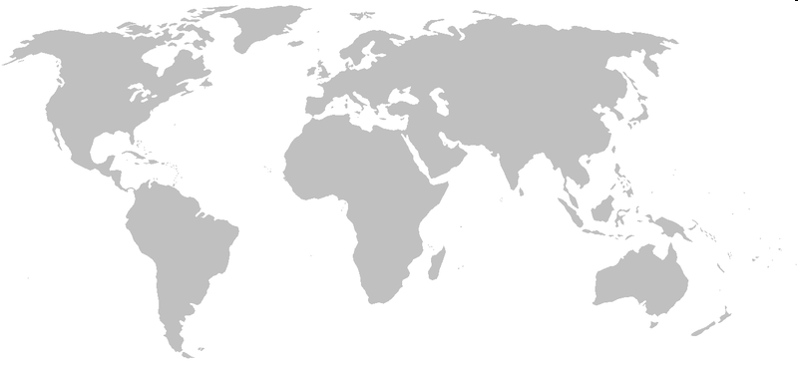
Označte na mapě perem nejstarší starověké státy, klikáním pak proveďte kontrolu.
Řecko
Řím
Mezopotámie
Čína
Egypt
Indie

Slide 4
Přiřaď řeky správnému státu. Klikáním proveď opět kontrolu.
Indus
Nil
Žlutá řeka
Eufrat
Ganga
Tigris
Mezopotámie
Indie
Egypt
Čína

Slide 5
Doplň perem k časovým údajům počátky civilizace v ve starověkých státech. Klikáním opět zkontroluj svoji práci.
4. tisíciletí ř.nl..
6. tisíciletí př.n.l.
7. tisíciletí př.n.l.
0.
2013 n.l.
Počátky civilizace Čína
Počátky civilizace Indie
Počátky civilizace Egypt
a Mezopotámie
změna letopočtu
současnost

Slide 6
V následujícím cvičení budete hledat správné odpovědi. Chybné odpovědi spadnou do řeky Zapomnění. Správné odpovědi Vás zavedou na další otázku.
Je třeba číst hodně pozorně.

Slide 7
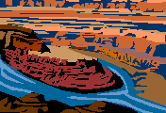
Zemědělství převzali Egypťané z Indie.
Zemědělství převzali Egypťané z Mezopotámie.
Zemědělství převzali Egypťané z Číny.

Slide 8
V Indii pěstovali ječmen, sezam, pšenici, bavlnu, rýži, luštěniny a koření.
V Indii pěstovali ječmen, sezam, čajovník, bavlnu, batáty, rýži a luštěniny.
V Indii pěstovali ječmen, sezam, pšenici, bavlnu, vinnou révu, rýži a luštěniny.

Slide 9
V Číně pěstovali obilí, rýži, proso, vinnou révu, čajovník.
V Číně pěstovali obilí, rýži, proso, batáty, čajovník.
V Číně pěstovali obilí, rýži, proso, koření, čajovník, len.

Slide 10
V Mezopotámii pěstovali ječmen, pšenici, proso, rýži, sezam, vinnou révu.
V Mezopotámii pěstovali ječmen, pšenici, proso, sezam, vinnou révu.
V Mezopotámii pěstovali ječmen, pšenici, proso, brambory, sezam, vinnou révu.

Slide 11
Pro Indii jsou typické bavlněné látky.
Pro Indii jsou typické hedvábné látky.
Pro Indii jsou typické lněné látky.

Slide 12
V Mezopotámii používali při zpracování kovu
ztracenou formu.
V Indii používali při zpracování kovu
ztracenou formu.
V Číně používali při zpracování kovu
ztracenou formu.

Slide 13
Šedesátinná soustava pochází z Mezopotámie.
Šedesátinná soustava pochází z Indie.
Šedesátinná soustava pochází z Číny.

Slide 14
Početní míry kopa a tucet pocházejí z Číny.
Početní míry kopa a tucet pocházejí z Indie.
Početní míry kopa a tucet pocházejí z Mezopotámie.

Slide 15
V Egyptě používali při počítání desetinnou soustavu.
V Egyptě používali při počítání šedesátinnou soustavu.
V Egyptě se matematice nevěnovali.

Slide 16
S myšlenkou, že Země se točí kolem Slunce, přišli Indové.
S myšlenkou, že Země se točí kolem své osy, přišli Indové.
S myšlenkou, že Země se točí kolem Slunce, přišli Číňané.

Slide 17
Číslo 3,14 používali k výpočtu čtverce a kvádru Indové.
Číslo 3,14 používali k výpočtu kruhu a koule Indové.
Číslo 3,14 používali k výpočtu čtverce a kvádru Mezopotámci.

Slide 18
Ve starověké Číně psali na papír.
Ve starověké Číně psali na papyrus.
Ve starověké Číně psali na bavlněné šátečky.

Slide 19
Ve starověké Číně platili kovovými a později i papírovými penězi.
Ve starověké Indii platili kovovými a později i papírovými penězi.
Ve starověké Mezopotámii platili kovovými a později i papírovými penězi.

Slide 20
Výroba hedvábí pochází z Egypta.
Výroba hedvábí pochází z Indie.
Výroba hedvábí pochází z Číny.

Slide 21
V Egyptě věřili v mnoho bohů.
V Egyptě věřili v jednoho boha.
V Egyptě věřili ve faraona.

Slide 22
Buddhismus byl rozšířen v Indii a v
Číně.
Buddhismus byl rozšířen v Mezopotámii.
Buddhismus byl rozšířen v Indii a v
Egyptě.

Slide 23
Klínovým písmem se psalo v Indii.
Klínovým písmem se psalo v Mezopotámii.
Klínovým písmem se psalo v Egyptě.

Slide 24
Hieroglyfy byly obrázkové písmo.
Hieroglyfy byly klínové písmo.
Hieroglyfy byly hláskové písmo.

Slide 25
V Indii psali hieroglyfy.
V Indii psali obrázkovým písmem.
V Indii psali hláskovým písmem.

Slide 26
Pyramidy byly hrobky čínských panovníků.
Pyramidy byly hrobky egyptských panovníků.
Pyramidy byly hrobky indických panovníků.

Slide 27
Zikkuraty byly stupňovité stavby v Egyptě.
Zikkuraty byly stupňovité stavby v Indii.
Zikkuraty byly stupňovité stavby v Mezopotámii.

Slide 28
Kompas vynalezli staří Číňané.
Kompas vynalezli staří Indové.
Kompas vynalezli staří Egypťané.

Slide 29
Staří Číňané používali toaletní papír.
Staří Egypťané používali toaletní papír.
Staří Indové používali toaletní papír.

Slide 30
Lékařství bylo nejvíce rozvinuté v Indii.
Lékařství bylo nejvíce rozvinuté v Egyptě.
Lékařství bylo nejvíce rozvinuté v Číně.

Slide 31
Starověké státy měly velmi podobné přírodní podmínky.
Starověké státy měly velmi odlišné přírodní podmínky.

Slide 32

Blahopřejeme k úspěšnému
dokončení cvičení!

Slide 33
Použité zdroje:
RULF, Jan; VÁLKOVÁ, Veronika a kol. Dějepis pro VI. r. ZŠ- pravěk a starověk. Praha: SPN- pedagogické nakladatelství, akciová společnost, 2004, ISBN 80-7235-274-1.
KOLEKTIV AUTORŮ. Dějepis 6, učebnice pro základní školy a víceletá gymnázia. Plzeň: Fraus, 2007, ISBN 978-80-7238-208-8
www.office.com
.

